Slide 1


ПГССИ „Христо Ботев“
Прием за учебната 2022/2023 година

Slide 2

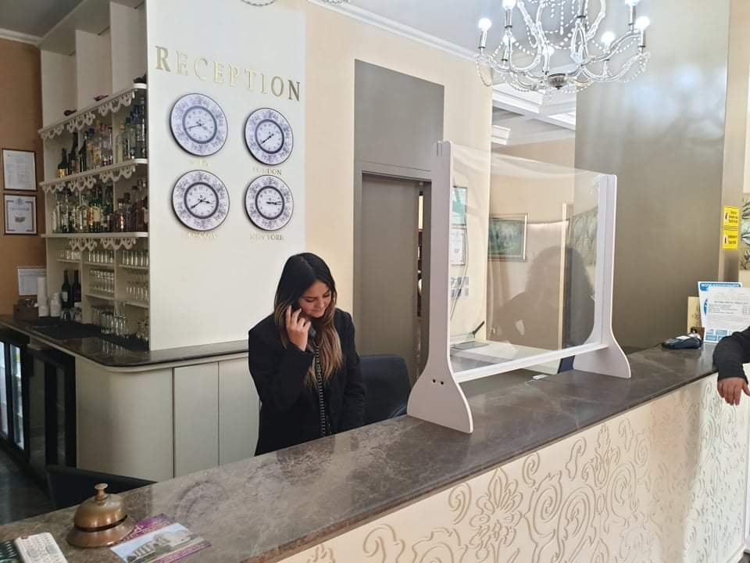
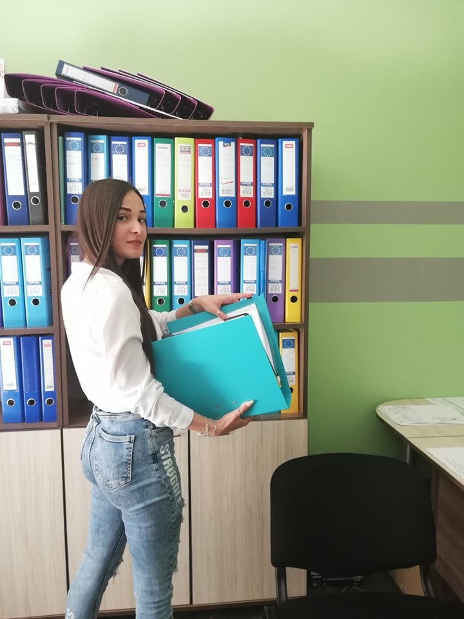
Организация на хотелиерството с разширено изучаван АЕ
3*БЕЛ +1*Мат+1*Г + 1*ЧЕ
Митническа и данъчна
администрация
с интензивно изучаван АЕ
3*БЕЛ +1*Мат+1*Г + 1*ЧЕ

Slide 3
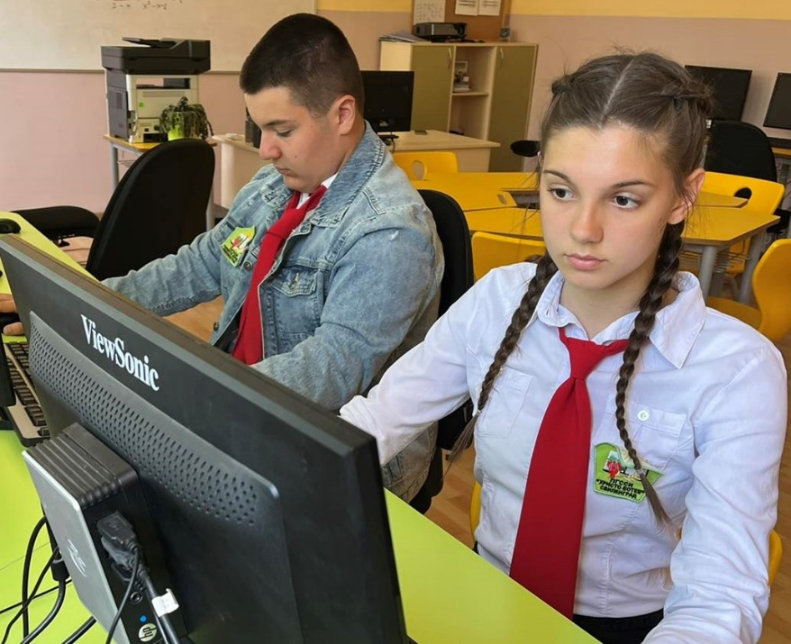
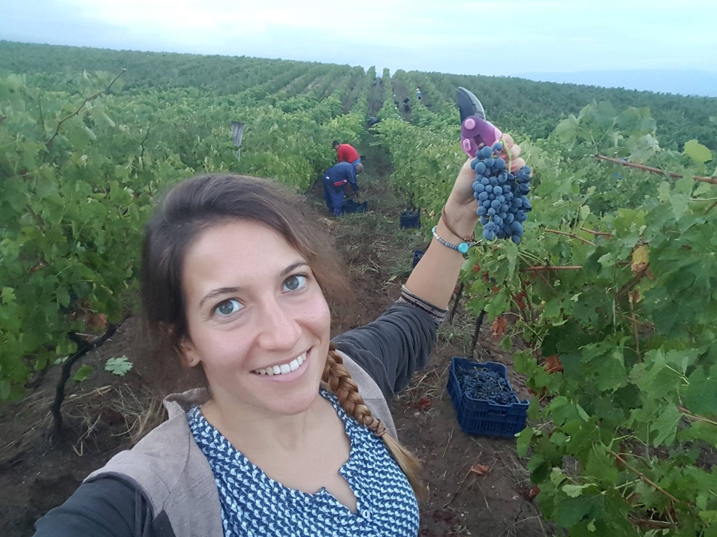
Икономическа информатика с разширено изучаван АЕ
2*БЕЛ +2*Мат+1*ИТ + 1*ЧЕ
Лозаровинарство
(дуално обучение)
2*БЕЛ +2*Мат+1*БЗО+ 1*ТП

Slide 4
Вид дейност | Срок
Подаване на документи за участие в приема на ученици по Наредба № 10 от 01.09.2016 г. | 05 - 07 юли 2022 г.
Обявяване на списъците с приетите ученици на първи етап на класиране | до 12 юли 2022 г.
Записване на приетите ученици на първи етап на класиране или подаване на заявление за участие във втори етап на класиране | 13 - 15 юли 2022 г.
Обявяване на списъците с приетите ученици на втори етап на класиране | до 20 юли 2022 г.
Записване на приетите ученици на втори етап на класиране | 21 - 22 юли 2022 г.
Обявяване на записалите се ученици и броя на незаетите места след втори етап на класиране | 25 юли 2022 г.
Подаване на документи за участие в трети етап на класиране | 26 - 27 юли 2022 г.
Обявяване на списъците с приетите ученици на трети етап на класиране | 29 юли 2022 г.
Записване на приетите ученици на трети етап на класиране | 01 - 02 август 2022 г.
Обявяване на записалите се ученици и броя на незаетите места след трети етап на класиране | до 03 август 2022 г.
тел. 0888391525, E-mail: pgssi@abv.bg, www.pgssi.org

